Slide 1
DoCiència
ACTUALITZA´T
SESSIÓ 4: ASSISTINT A LA REPRODUCCIÓ
9 de Juliol de 2015

Slide 2
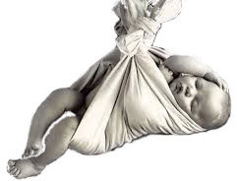
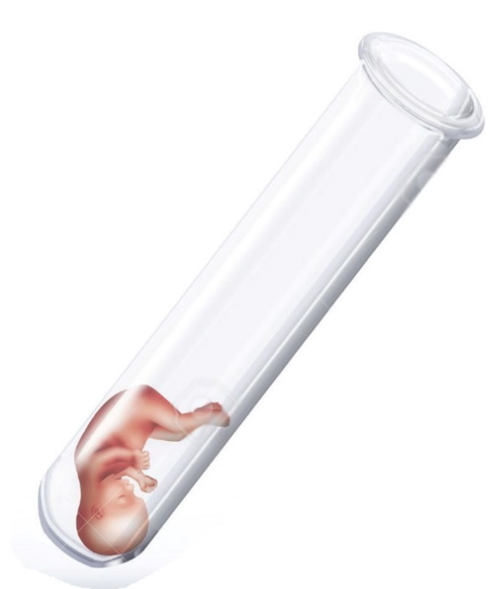
ÍNDEX
INTRODUCCIÓ TEÒRICA
TRACTAMENTS EN
REPRODUCCIÓ ASSISTIDA
DESCANS
JOC
NOTÍCIES
MITES
RECURSOS

Slide 4
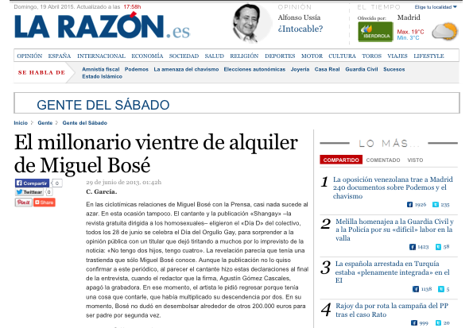
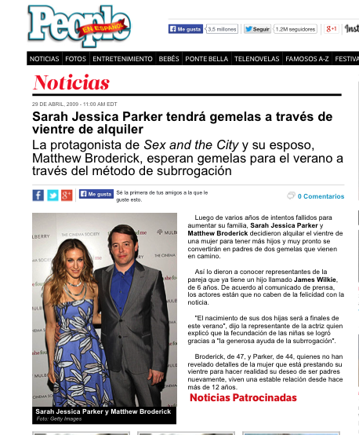
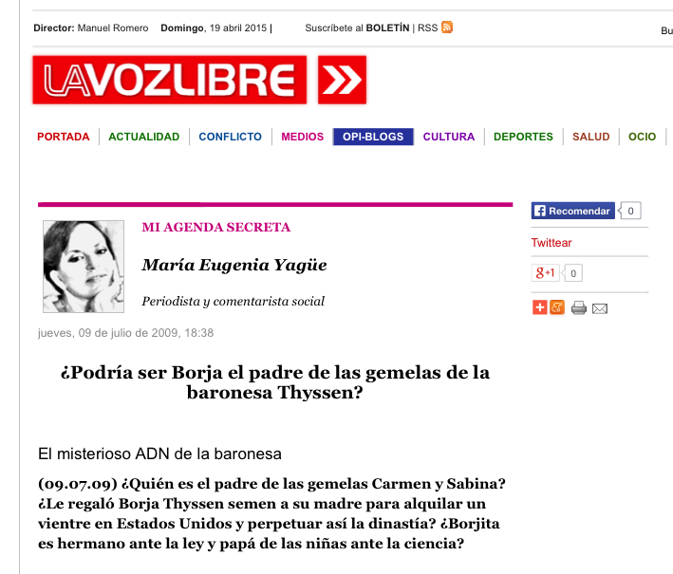

Slide 5
Apple y Facebook financiarán la congelación de óvulos de sus empleadas
El objetivo es atraer y mantener el talento femenino en Silicon Valley durante sus años más fértiles, que suele coincidir con el periodo más productivo de sus carreras profesionales. Una abrumadora mayoría de los empleados de las grandes empresas tecnológicas son hombres.

Slide 6

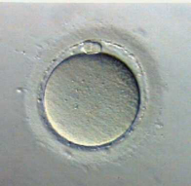
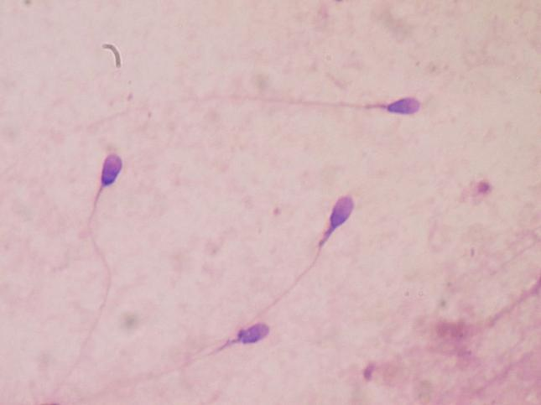
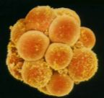
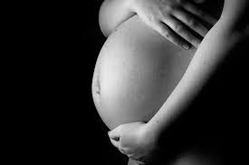
TÈCNIQUES DE REPRODUCCIÓ ASSISTIDA
INCLOU:
- inseminació artificial
fecundació in vitro (FIV/ICSI)
cultiu i transferència d'embrions
vitrificació/criopreservació d'ovòcits i embrions
donació d‘ovòcits i embrions
ROPA
diagnòstic genètic
gestació post-vasectomia
preservació de la fertilitat
CONSIDERANT: Característiques particulars de la parella i procés diagnòstic
ESCOLLIR les alternatives terapèutiques més adequades entre: beneficis , complexitat de la tècnica, costos i riscos.
Notes:
Tècniques de Reproducció Assistida (TRA): tots els tractaments o procediments que inclouen la manipulació tant d'ovòcits com d'espermatozoides o embrions humans per a l'establiment d'un embaràs. Això inclou, però no està limitat només a, la fecundació in vitro i la transferència d'embrions, la transferència intrauterina d’embrions, la criopreservació d'ovòcits i embrions, la donació d‘ovocits i embrions. TRA no inclou inseminació assistida (inseminació artificial) usant espermatozoides ni de la parella ni d'un donant.
En la major part dels casos, el procés de diagnòstic, o les característiques particulars (dones sense parella masculina, pacients sense funció ovàrica) permeten determinar quina de les alternativas terapéutiques disponibles és la més adequada com a primera línea de tractament, per oferir la relació més adequada entre beneficis, complexitat de la tècnica, costos i riscos.
EMBARAS http://www.google.es/imgres?imgurl=https://mydailyroadtrip.files.wordpress.com/2012/02/pregnantbelly.jpg&imgrefurl=https://mydailyroadtrip.wordpress.com/2012/02/28/how-to-treat-a-pregnant-woman/&h=2621&w=3931&tbnid=CjHks_VFgZubXM:&zoom=1&docid=-3lwdQQZGzmVLM&ei=5h53VZOnEsa1UdG3g4gH&tbm=isch&ved=0CFQQMygYMBg
A http://www.teknon.es/ca_ES/unidad-de-reproduccion-asistida/vocabulario
B http://noticias.lainformacion.com/salud/reproduccion/descubren-como-los-ovulos-capturan-espermatozoides_ub5DiJQQZkjabGwakczue6/
C http://www.mscperu.org/aborto/fetodesarrollo/indexdesarrollo.htm
Mano http://aggnespe.hotglue.me

Slide 7


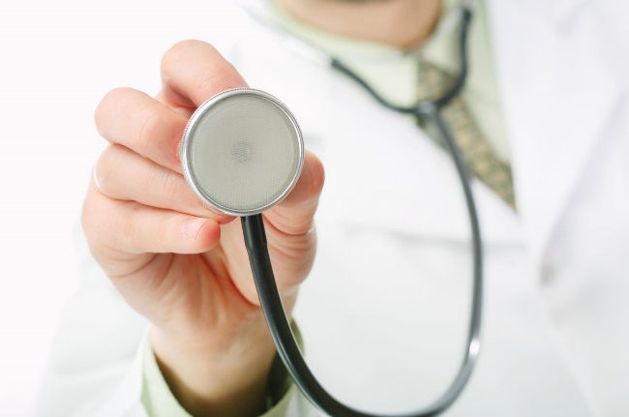

L’ESTERILITAT CLASSIFICADA COM MALALTIA
Malaltia del sistema reproductiu
L’ Organització Mundial de la
Salut (OMS)
Comité Internacional per a la Supervisió de les Tècniques de Reproducció Assistida (ICMART)
Medicina
de luxe
Es defineix com la no consecució
d’ embaràs clínic després de 12 mesos de relacions sexuals sense anticoncepció.
Hi ha casos especials:
  Parelles afectades per trastorns de la fertilitat coneguts o evidents.
  Antecedents reproductius desfavorables.
  Dones amb edat reproductiva avançada (>35 anys).
Notes:
L'Organització Mundial de la Salut (OMS) juntament amb el Comité Internacional per a la Supervisió de les Tècniques de Reproducció Assistida (ICMART) han reconegut oficialment a l'esterilitat / infertilitat com una malaltia en el seu nou glossari de Tècniques de Reproducció Assistida.
D'acord amb aquest glossari, l'esterilitat / infertilitat és una malaltia del sistema reproductiu, i es defineix com la no consecució d'embaràs clínic després de 12 mesos o més de relacions sexuals sense anticoncepció.
Aquest pas donat per l'OMS és molt important ja que si l'esterilitat / infertilitat és una malaltia, aquesta ha de ser tractada com qualsevol altra, de manera que deixaria de tenir el qualificatiu de medicina de luxe que algunes instàncies li volen donar per no incloure el seu tractament en les prestacions d'assegurances mèdiques o la Seguretat Social.
http://www.who.int/reproductivehealth/publications/infertility/art_terminology/en/
DOCTOR https://www.stone-hedgefinancialgroup.ca/corporate-owned-critical-illness-insurance

Slide 8

ESTERILITAT VS INFERTILITAT
ESTERILITAT
INFERTILITAT
ESTERILITAT:
15% PARELLES EN EDAT REPRODUCTIVA
Notes:
Coloquialment solem utilitzar la paraula esterilitat i infertilitat indistintament, però son dues coses diferents.
Esterilitat: la incapacitat de conseguir un embaràs.
Infertilitat: la incapacitat de conseguir dur endavant un embaràs, com es el cas dels aborts de repetició.
La esterilitat afecta a un 15% de les parelles en edad reproductiva. De tots estos casos, es considera que una tercera part es deuen per causa femenina, una tercera per causa masculina i el terç restanta amdós sexes.
Les parelles amb dificultats per conseguir embaraç deuen consultar per aquest motiu després d’un any de relacionssexuals encaminades a la procreació. Hi ha casos especials:
Parelles afectades per transtorns de la fertilitat coneguts o evidents.
Dones amb edad reproductiva avanzada (>35 anys).
Parelles infèrtils o amb antecedents reproductius desfavorables.
A partir d’ara parlarem indistintament d’infertilitat o esterilitat.
BEBE http://www.imagenesydibujosparaimprimir.com/2014/04/bebe-gateando.html

Slide 9

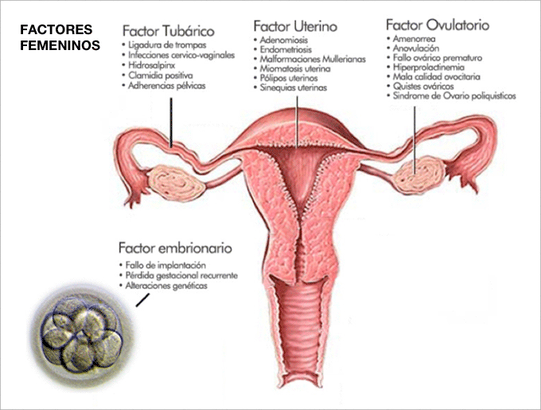
PROBLEMES MÉS FREQÜENTS
Dones
Factor ovàric:
  Menopausa o causa ovàrica precoç.
  Alteracions en l’ovulació: Síndrome d’ovari poliquístic.
  Mala qualitat ovocitària.
Factor tubàric
Factor uterí:
  Malformacions uterines
  Miomes
  Endometriosis
Factor embrionari

Slide 10
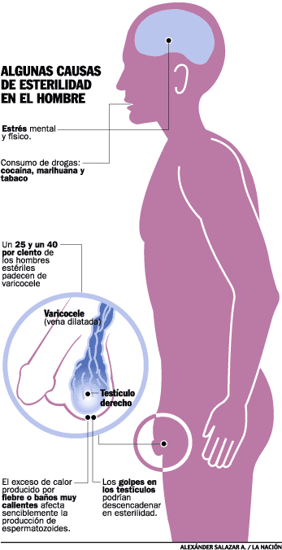
PROBLEMES MÉS FREQÜENTS
Homes
Alteracions seminograma
Disminució qualitat del semen.
Causes mecàniques.
Obstrucció de les vies seminals.
Genètiques.
Notes:
http://enfermedadclinica.com/la-infertilidad-masculina.html

Slide 11
Tractaments en Reproducció Assistida

Slide 12
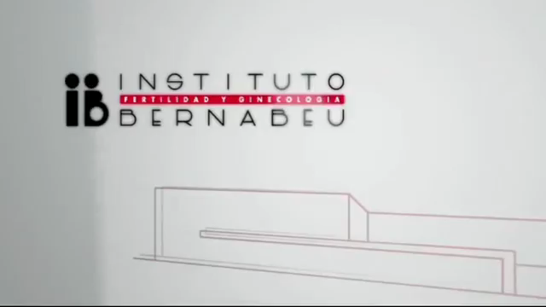
VIDEO RESUM
https://www.youtube.com/watch?v=cpY0UAMRT1c

Slide 13

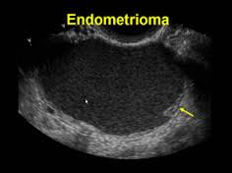
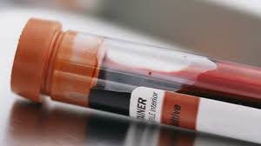
ESTIMULACIÓ OVÀRICA CONTROLADA
EN UN CICLE
MENSTRUAL
1
Allibera 1 ovòcit fecundable
NATURAL
30
+
1
S’obté +1 ovòcit fecundable en un únic cicle
ESTIMULACIÓ
OVÀRICA
Maduren entre 3- 30 fol·licles
Hormones
OVÒCITS PREPARATS PER A INSEMINACIÓ (FIV/ICSI)
- Nombre fol·licles en desenvolupament
- Evolució
- Tamany
Nivell hormonals
Gruixut
Notes:
De forma natural, normalment en cada cicle menstrual comencen a madurar entre 3 y 30 folícles, però sols un fol·lícle lliberarà un óvul fecundable. L’estimulació ovàrica persegueix, mitjançant el suministre d’hormones, que més d’un d’estos fol·lícles arrive a la meta, produïnt-se més d’un óvul fecundable en un únic cicle.
Així, es sap exàctament en quin moment els òvuls estan a punt per al següent pas: un coit amb relacions programades, una inseminació artificial que acoste els espermatozoides a les trompes o l'extracció prèvia dels òvuls per inseminar en un laboratori a través d'una FIV-ICSI.
Estimulacio http://www.google.es/imgres?imgurl=http://www.reproduccionasistida.org/wp-content//Interacciones-de-Gonal.png&imgrefurl=http://www.reproduccionasistida.org/gonal-f-300/&h=537&w=1262&tbnid=WbbhKtruA25gHM:&zoom=1&docid=YBkxvclU1aNMUM&ei=NbR5VcrXNYX1UOTMgYgI&tbm=isch&ved=0CHoQMyhQMFBqFQoTCIrGrPCEiMYCFYU6FAodZGYAgQ
Foliculos http://mind42.com/mindmap/d77049ea-59ae-40c5-a8e1-9e4589003cf8?rel=gallery
Ovocits aspirats http://www.clinicalascondes.com/Programas_UMR/reproduccion_FIV.htm
Medico http://hospicentrookens.com/site_page.php?page_id=45
Sangre http://www.google.es/imgres?imgurl=http://www.t-nation.com/img/photos/2011/11-685-03/leadImage.jpg&imgrefurl=http://www.taringa.net/posts/salud-bienestar/15394186/Que-deberias-saber-sobre-los-analisis-de-sangre.html&h=360&w=640&tbnid=BqYb7flnqH9NUM:&zoom=1&docid=GxV-BGCbo2yn5M&ei=7L55VYOJLYX5UqjygaAJ&tbm=isch&ved=0CGwQMyg8MDxqFQoTCIOvn4yPiMYCFYW8FAodKHkAlA
Ecografia http://www.google.es/imgres?imgurl=http://www.endogyn.com.ec/images/endometriosis6.jpg&imgrefurl=http://www.endogyn.com.ec/endometriosis.html&h=220&w=295&tbnid=WTZVN5yj-apoCM:&zoom=1&docid=FClwkGgzlw6ahM&ei=lb95VYfWFMP-ULjHg-gJ&tbm=isch&ved=0CEQQMyhAMEA4ZGoVChMIx_TR3I-IxgIVQz8UCh244wCd

Slide 14
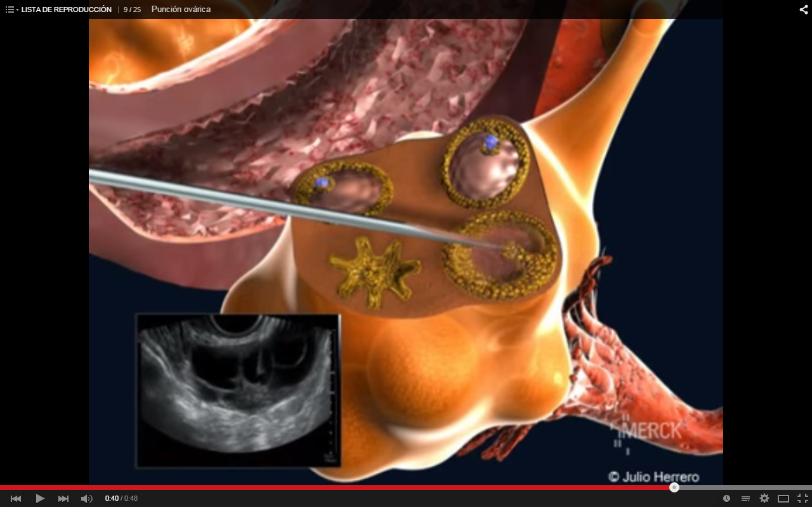
OBTENCIÓ D’OVÒCITS: ASPIRACIÓ O PUNCIÓ FOL.LICULAR
Els ovòcits es troben dins dels fol·licles. Estos són com uns ‘saquets’ plens de líquid que es troben dins dels ovaris.
Per poder recuperar els ovòcits, el líquid dels fol·licles s'aspira mitjançant una finíssima agulla, guiada per ecografia transvaginal.
OVÒCIT
FOL.LICLE
OVARI
ECOGRAFIA

Slide 15

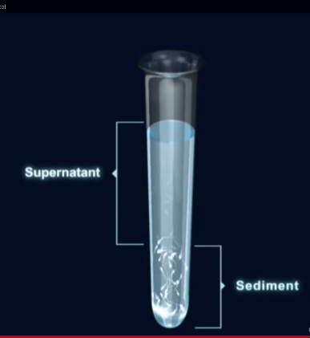
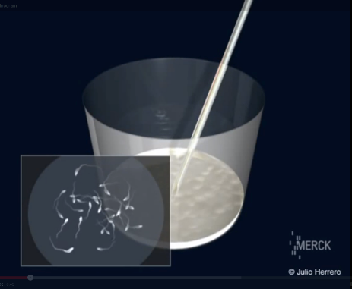
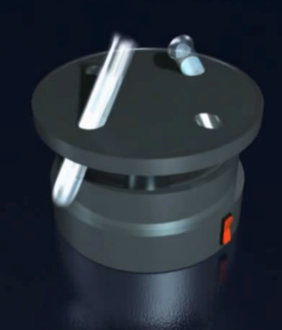
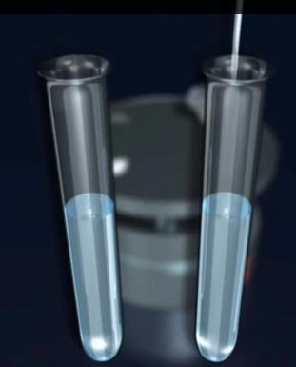
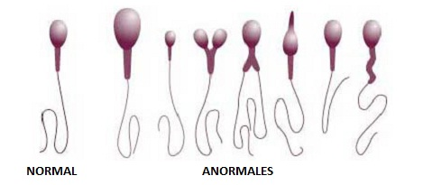
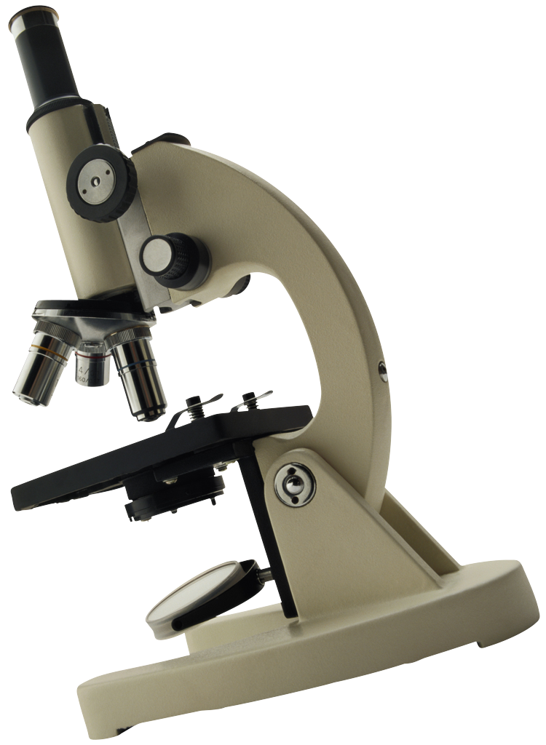
OBTENCIÓ I PREPARACIÓ DEL SEMEN: CAPACITACIÓ ARTIFICIAL ESPERMÀTICA
1. OBTENCIÓ DE LA MOSTRA:
2. PREPARACIÓ DEL SEMEN PER OBTENIR SPZ:
Rentat i centrifugat
VOLUM
LIQÜEFACCIÓ
ACIDESA
COLOR
3. SELECCIÓ DELS SPZ:
CONCENTRACIÓ
VITALITAT
MOTILITAT
MORFOLOGIA
NIVELL LEUCOCITARI
ANTICOSSOS
Notes:
L’home donarà una mostra de semen per a la fertilització.
El semen no pot introduir-se en l'úter sense una preparació prèvia, ja que el semen, conté una sèrie de substàncies que si s'introdueixen en l'úter, podrien produir reaccions al·lèrgiques anafilàctiques, i infeccions. Per això cal fer un rentat de la mostra de semen amb el qual s'eliminen totes aquestes substàncies, quedant-nos només amb els espermatozoides. Es produeixen també millora la mobilitat i selecciona els millors espermatozoides.
Aquest procés de rentat del semen és conegut com Capacitació Artificial espermàtica.
Spz http://www.taringa.net/posts/ciencia-educacion/17751820/El-esperma-desaparece---decadencia-humana-.html

Slide 16
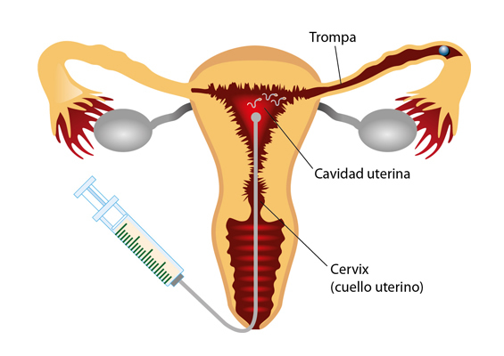
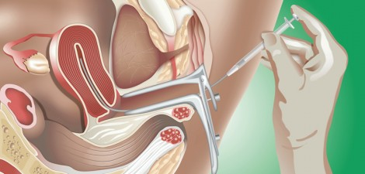
INSEMINACIÓ ARTIFICIAL (IA)
La inseminació artificial consisteix en dipositar els espermatozoides en l'aparell genital de la dona, per mitjà de l'instrumental adequat.
Tipus depenent de la procedència del semen:
  Inseminació artificial amb semen de parella.
  Inseminació artificial amb semen de donant: per bancs de semen
Notes:
http://revoluciongeneticacmc.blogspot.com.es/2014_09_01_archive.html
MÉS SENZILLA
La mitja d’embaràs per cicle iniciat es del 20%.
les trompes han d'estar permeables (no obstruïdes)

Slide 17
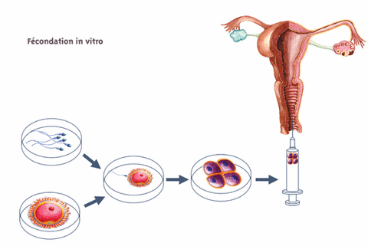
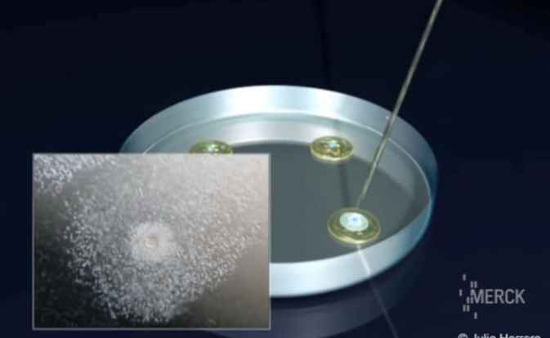
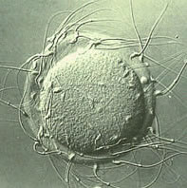
FECUNDACIÓ IN-VITRO CONVENCIONAL (FIV)
Fecundació in-vitro convencional (FIV): consisteix en unir òvuls i espermatozoides en una placa de cultiu en un medi de cultiu adequat perquè fecunden.
Notes:
Fiv https://sites.google.com/site/lestechniquesdelapma1s3/la-fecondation-in-vitro-fiv
Esterilitat femenina per patologia tubàrica bilaterals
Fallada de Inseminació: quan no s'aconsegueix l'embaràs després de 4-6 cicles d'inseminació artificial.
La mitjana d’embaràs/cicle: 35-40%
La mitja d’embaras per cicle iniciat es 35-40%.

Slide 18
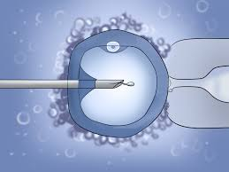
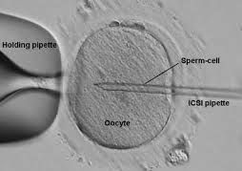
INJECCIÓ INTRACITOPLASMATICA D’UN ESPERMATOZOIDE (ICSI)
Injecció Intracitoplasmàtica d’un espermatozoide (ICSI): s'introdueix directament un espermatozoide dins de l'ovòcit. Aquesta és l'única tècnica que permet aconseguir fecundació en mostres seminals amb baixa concentració i / o mobilitat d'espermatozoides.
Notes:
Fiv https://sites.google.com/site/lestechniquesdelapma1s3/la-fecondation-in-vitro-fiv
Icsi http://www.google.es/imgres?imgurl=http://www.wikihow.com/images/5/57/Perform-an-Intracytoplasmic-Sperm-Injection-(Icsi)-Step-8.jpg&imgrefurl=http://www.wikihow.com/Perform-an-Intracytoplasmic-Sperm-Injection-(Icsi)&h=2400&w=3200&tbnid=lK1ijCzOHTTG2M:&zoom=1&docid=lYU29pRDoGqWWM&ei=W-d5VaOdNIGqULGbgIAJ&tbm=isch&ved=0CFoQMygeMB5qFQoTCOO2hdS1iMYCFQEVFAodsQ0AkA
no és possible aconseguir embrions en un nombre adequat mitjançant tècniques de FIV convencional.

Slide 19
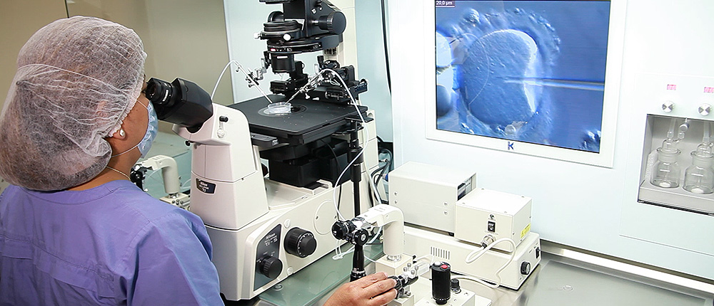
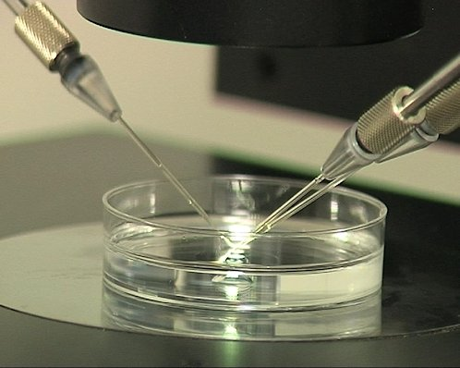
http://www.doctorshospital.mx/reproduccionasistida

Slide 20
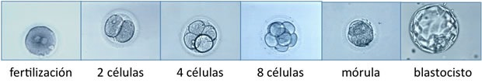
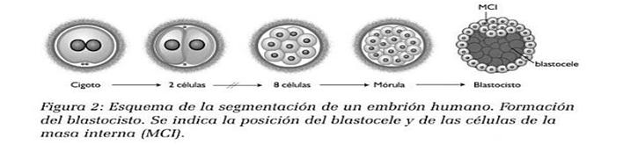
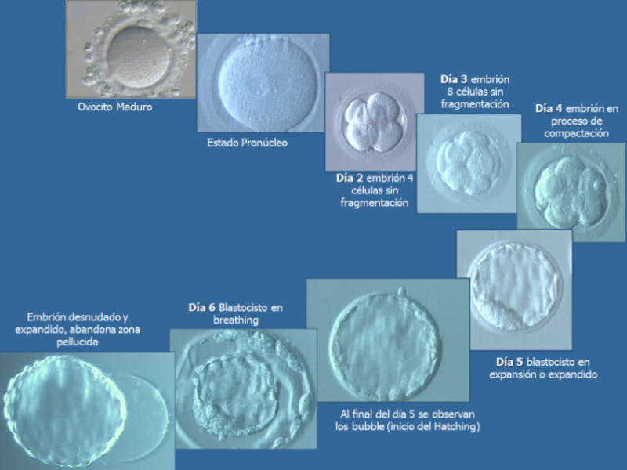
CULTIU D’EMBRIONS
Procés divisió cel·lular : un augment del nombre de cèl·lules de l'embrió.
Cultiu: paràmetres controlats i medis amb nutrients
OBJECTIUS: Supervisar, avaluar i seleccionar aquells embrions que per les seues característiques morfològiques ofereixen una major garantia d'implantació a l'úter matern.

Slide 21
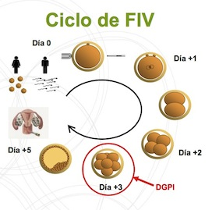
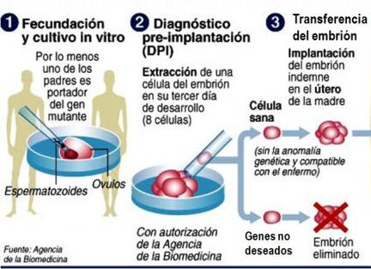
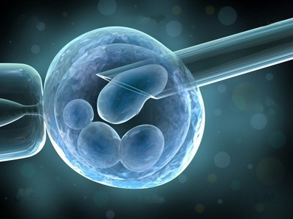
DIAGNÒSTIC GÈNETIC PREIMPLANTACIONAL
Notes:
Ciclo DGP http://www.institutomarques.com/diagnostico-genetico-preimplantacional-pacientes-esteriles.html
Diagnostico http://www.cefivba.com/web/es/tratamientos/diagnostico-genetico-preimplantacional-dgp.html
Ciclo elegir embrion http://www.investigadoresyprofesionales.org/drupal/content/¿hay-alternativa-la-tecnolog%C3%AD-de-los-“bebés-medicamento”
El Diagnòstic Genètic Preimplantacional (DGP) és una tècnica que permet analitzar el contingut genètic o cromosòmic dels embrions obtinguts després d'una Fecundació In Vitro i transferir a l'úter matern únicament aquells que no presenten anomalies.
Aquesta tècnica beneficia a tres grups de pacients:
Pacients afectes o portadors de malalties transmissiblesgenèticament i degudes a l'alteració d'un gen, conegudes com malalties monogèniques.
Pacients portadors d'alteracions cromosòmiques transmissibles.
Pacients amb major risc d'alteracions genètiques en els seus gàmetes (ovocits i espermatozoides), que podrien determinar la formació d'embrions genèticament anormals.

Slide 22
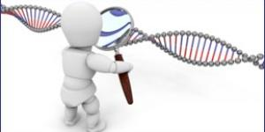
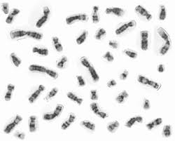
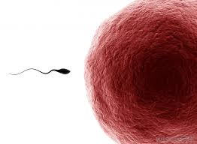
DIAGNÒSTIC GÈNETIC PREIMPLANTACIONAL
Aquesta tècnica beneficia a tres grups de pacients:
  3. Pacients amb major risc d'alteracions genètiques en els seus gàmetes, que podrien determinar la formació d'embrions genèticament anormals. Com són: dones d’edat avançada, casos d’avortaments de repetició, parelles després de 3 cicles no aconsegueixen embaràs…
  1. Pacients afectes o portadors de malalties transmissibles genèticament i degudes a l'alteració d'un gen (malalties monogèniques).
  2. Pacients portadors d'alteracions cromosòmiques transmissibles.
Notes:
Ciclo DGP http://www.institutomarques.com/diagnostico-genetico-preimplantacional-pacientes-esteriles.html
Diagnostico http://www.cefivba.com/web/es/tratamientos/diagnostico-genetico-preimplantacional-dgp.html
Ciclo elegir embrion http://www.investigadoresyprofesionales.org/drupal/content/¿hay-alternativa-la-tecnolog%C3%AD-de-los-“bebés-medicamento”
Estudi genetic http://www.abcdelbebe.com/las-parejas-deberian-hacerse-un-chequeo-genetico-antes-de-tener-hijos
Cariotip http://www.google.es/imgres?imgurl=http://pendientedemigracion.ucm.es/info/genetica/AVG/practicas/cariotipo/Cario_archivos/cariodef.jpg&imgrefurl=http://pendientedemigracion.ucm.es/info/genetica/AVG/practicas/cariotipo/cario.htm&h=360&w=447&tbnid=BV28lObpEClOCM:&zoom=1&docid=fS27MRxBclWpCM&ei=iD97VYagMIjZU43XgsgB&tbm=isch&ved=0CBgQMygUMBQ4yAFqFQoTCIaE1PH9isYCFYjsFAodjasAGQ
Ovulo –spz http://www.wisegeek.com/what-are-sperm-cells.htm
El Diagnòstic Genètic Preimplantacional (DGP) és una tècnica que permet analitzar el contingut genètic o cromosòmic dels embrions obtinguts després d'una Fecundació In Vitro i transferir a l'úter matern únicament aquells que no presenten anomalies.
Aquesta tècnica beneficia a tres grups de pacients:
Pacients afectes o portadors de malalties transmissibles genèticament i degudes a l'alteració d'un gen, conegudes com malalties monogèniques.
Pacients portadors d'alteracions cromosòmiques transmissibles.
Pacients amb major risc d'alteracions genètiques en els seus gàmetes (ovocits i espermatozoides), que podrien determinar la formació d'embrions genèticament anormals.

Slide 23
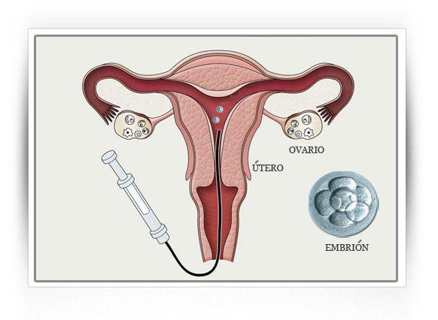
TRANSFERÈNCIA EMBRIONARIA (TE)
FIV/ICSI
ÚTER MATERN
Temporalitat:
  2/3 dies de la punció fol·licular
  També 5é dia de desenvolupament embrionari (blastòcits)
  Nombre embrions: depèn història mèdica dels pacients (edat, qualitat embrió, cicles previs, desig parella) i l’evolució dels embrions.
  (Legal: 3 màx., Recomanable: 1-2)
Selecció:
  l' evolució durant desenvolupament
  embrions en etapes més avançades i millor qualitat morfològica.
Notes:
Consisteix en depositar els embrions resultants del procés de FIV-ICSI en l’úter matern.
Es realitza generalment, dos o tres dies després de la punció fol·licular. En ocasions també es pot transferir el quint dia de desenvolupament embrionari quan l’embrió esta en fase de blastocist.
El nombre d'embrions a transferir depèn també, tant de la història mèdica com de l'evolució dels embrions. Les probabilitats que algun embrió s'implanti milloren en augmentar el nombre d'embrions de bona qualitat transferits, però lògicament, també s'incrementa el risc d'embaràs múltiple. Sempre s'intentarà aconseguir les millors possibilitats de gestació però evitant en el possible un embaràs múltiple.
Fa uns anys s'optava per transferir un nombre relativament elevat d'embrions, ara gràcies a les noves tècniques de valoració permeten seleccionar aquells que tenen millor pronòstic d'evolució.
En general, els embrions en etapes més avançades i de millor qualitat morfològica seran seleccionats.
El nombre d'embrions òptim per transferir depèn de cada cas. Alguns dels factors que es tenen en compte per decidir són: L'edat de la pacient, la qualitat dels embrions, cicles previs, el desig de la parella.
La selecció dels embrions no depèn exclusivament de com siguin aquests el dia de la transferència, és més important l'evolució dels mateixos.
No obstant això, la llei estableix que el nombre màxim d'embrions que es poden transferir és de tres.

Slide 24
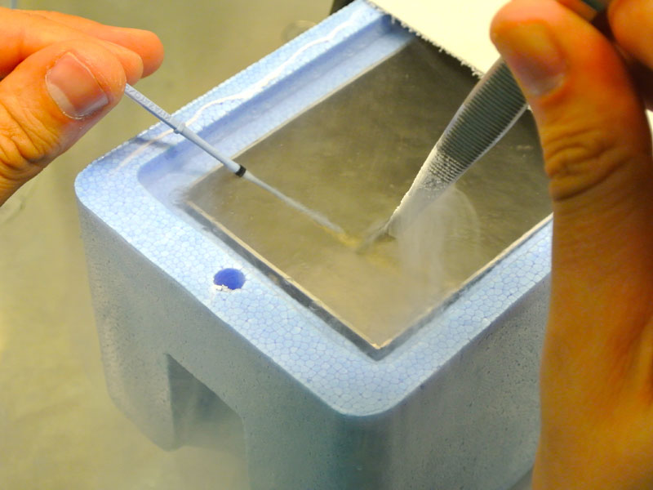
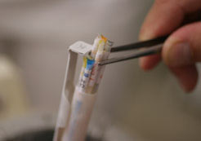
VITRIFICACIÓ
La vitrificació és una solidificació cel·lular a baixes temperatures i en poc temps sense que hi hagi formació de gel.
Per aconseguir-ho s'utilitzen crioprotectors cel·lulars que eviten el trencament de les membranes cel·lulars.
Refredament cel·lular: a una velocitat de més de 15.000 ºC per minut
Notes:
La vitrificació és una solidificació cel·lular a baixes temperatures i en poc temps sense que hi hagi formació de gel. Per aconseguir-ho s'utilitzen grans quantitats de crioprotectors cel·lulars que eviten el trencament de les membranes cel·lulars.
La vitrificació, refreda de manera fulminant les cèl·lules a una velocitat de més de 15.000 ºC per minut, de manera que podríem dir que no dóna temps a que es forme gel sinó que el que es forma és una espècie de ‘gelatina’ que no danya les cèl·lules.
Indicada:
Dones que per qualsevol raó volen posposar la seva maternitat.
Pacients oncològiques i no oncològiques que rebran tractaments gonadotóxicos.
Dones que han rebut cirurgia repetitiva sobre l'ovari, com pot ser el cas de l'endometriosi.
Pacients en què per decició mèdica fer la transferència embrionària en un cicle diferent al de l'estimulació fol·licular.
En pacients amb baixa resposta: per acumular ovòcits, o per tenir una quantitat suficient d'ells si l'objectiu és realitzar un cicle de DGP.
Vitrificació http://www.creavalencia.com/ES/tratamientos-crea/que-es-la-vitrificacion

Slide 25

VIDEO DE LABORATORI:
https://www.youtube.com/watch?v=fa_Sqm3EMpI&feature=youtu.be
Notes:
https://www.youtube.com/watch?v=fa_Sqm3EMpI&feature=youtu.be
10:15 minutos

Slide 26
ALTRES TÈCNIQUES QUE ES REALITZEN:
Donació de gàmetes:
  Ovodonació
  Donació de semen
Donació embrionària
ROPA: significa Recepció d'Òvuls de la Parella
Gestació després de la vasectomia: Molts homes que es s’han realitzat una intervenció de vasectomia, volen tornar a tenir la possibilitat de tenir descendència i per això avui en dia les tècniques de reproducció assistida també ens aporten solució.
Preservació de la fertilitat:
  Causa social
  Causa mèdica

Slide 27
JOC
PARELLES QUE ACUDEIXEN A LA CLÍNICA DESPRÉS D’UN TEMPS INTENTANT ACONSEGUIR UN EMBARÀS…

Slide 28

Genotip busca… …el seu fenotip
Home sense cap malaltia coneguda
27 anys
Dona afectada per obstrucció ovàrica bilateral (les 2 trompes)
26 anys
Notes:
ICSI O FIV SEGONS ELS SEUS ÒVULS I DEPENENT DE L’ESTAT DE L’HOME

Slide 29
3’-5’ busca… … el seu 5’-3’
Després de 6 mesos…
Després de 6 mesos…
Home sense cap malaltia coneguda
39 anys d’edat
(en la consulta es menciona que hi ha un familiar que presenta retard mental)
Dona sense cap malaltia coneguda
37 anys d’ edat
Notes:
Importància de l’entrevista prèvia
Assessorament genètic + DGP / DIAGNÒSTIC PRENATAL
Inseminació si spz és normal
Anàlisi de la reserva ovàrica

Slide 30
Espermatozoide busca… … el seu òvul
Home amb sordesa hereditària
34 anys d’edat
Dona sense cap malaltia coneguda
34 anys d’ edat
Notes:
És necessari o no considerar sordesa com una malaltia

Slide 31
Watson busca… …el seu Crick
Home sense cap malaltia coneguda
de 28 anys
Dona sense cap malaltia coneguda amb obesitat
de 28 anys
Notes:
Estudis clínics als dos
Tractament andrològic
Variació de la dieta… : en la consulta mèdica
Considerar que potser idiopàtica

Slide 32
Celera Genomics busca… … el seu DNA humà
Home que ha patit un càncer testicular i ara presenta problemes de reproducció
de 28 anys
Dona sense cap malaltia coneguda
de 26 anys
Notes:
Ell ha congelat semen:
- Descongela i considerant que hi ha un baix reconte es farà un ICSI

Slide 33
Guanina busca… …la seua Citosina
Home sense cap malaltia coneguda
de 35 anys
Dona que ha patit un càncer ovàric i ara presenta problemes de reproducció
de 35 anys
Notes:
Ella no ha congelat:
Com que no té òvuls es necessita ovodonació (de donant) o embriodonació (de pacient anterior)

Slide 34
G.J. Mendel busca… …el seus pèsols
Home sense cap malaltia coneguda
de 40 anys d’edat
Dona sense cap malaltia coneguda amb avortaments de repetició
de 40 anys d’edat
Notes:
SPZ presenten fragmentació de DNA (selecció per columnes d’anexina) i fer ICSI
Donació de semen
DEBAT: tenen data de caducitat

Slide 35
Cromosoma busca… …el seu centríol
Home afectat per retinosis pigmentària (herència vinculada al cromosoma X recessiva)
de 36 anys
Dona sense cap malaltia coneguda amb dos avortaments anteriors
de 36 anys
Notes:
Selecció de sexe del nadó, per ser una malaltia vinculada a cromosoma X

Slide 36
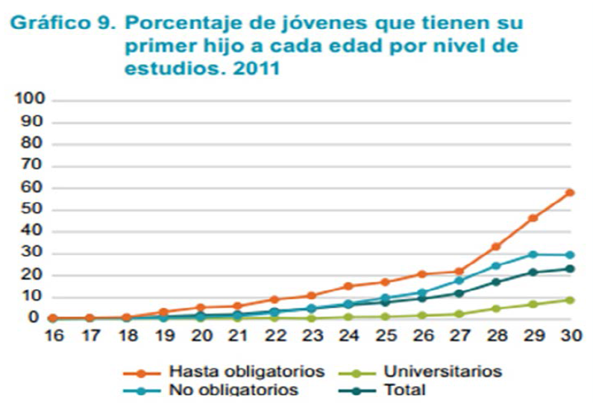
EXISTEIX UNA TENDÈNCIA A L’APLAÇAMENT DE LA GESTACIÓ
Per tenir una estabilitat financera i laboral
Pel desenvolupament professional (principalment la dona)

Slide 37
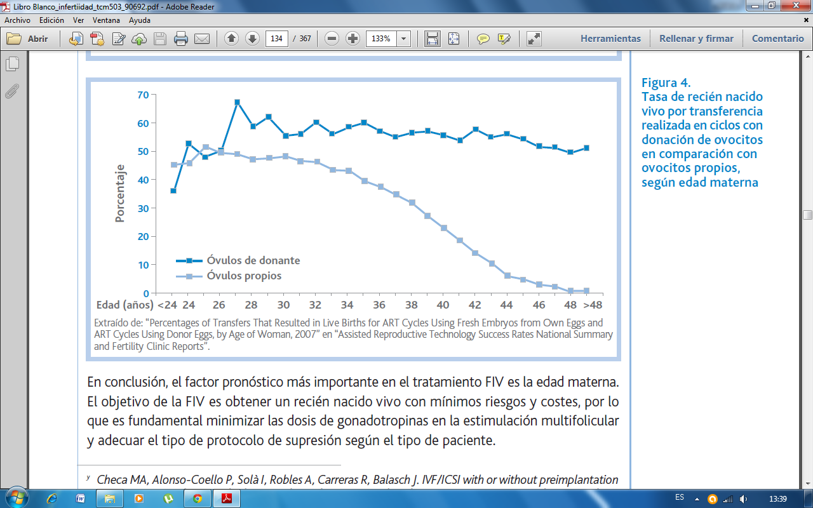
EDAT I FERTILITAT

Slide 38
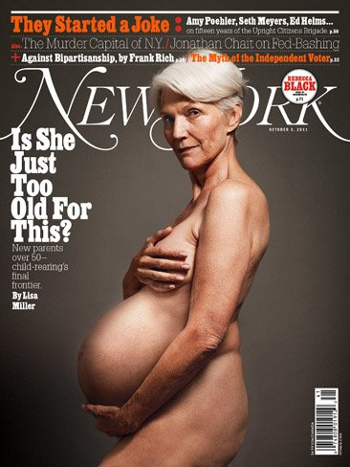
PERÒ, FINS QUAN?

Slide 39
RESUM DEL JOC:
Importància de l' edat de reproducció òptima
Possibilitat de preservació de: semen, òvuls i embrions
Infertilitat: és una malaltia de parella
La finalitat és obtenir un fill sa

Slide 40

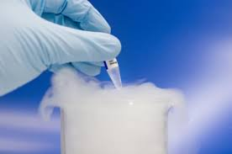
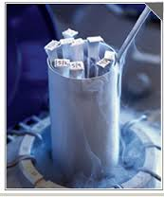
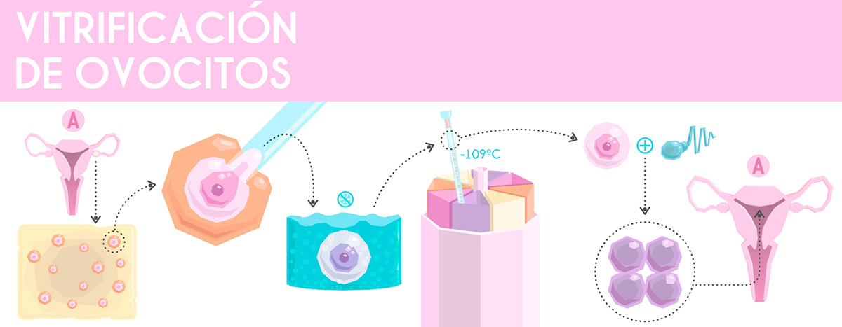
SOLUCIONS:
Canvi social: tenir fills més joves
Preservació de la fertilitat:
  Vitrificació d'ovòcits
  Congelació d’embrions
  Congelació del teixit ovàric
  Congelació de semen
Notes:
VITRIFICAR http://www.google.es/imgres?imgurl=http://www.indisa.cl/indisaweb/servicios-clinicos/icsi.JPG&imgrefurl=http://www.indisa.cl/indisaweb/servicios-clinicos/centro-medicina-reproductiva-metodos.html&h=467&w=1200&tbnid=z6B_Z4YfZCJT-M:&zoom=1&docid=VrNdleUPQkitYM&ei=jkJ3VeSzBcvwUsDEgcAL&tbm=isch&ved=0CFQQMygtMC0
http://clinicadefertilidadenlima.com/congelacion-de-ovulos/
SEMEN http://www.google.es/imgres?imgurl=http://guiavital.com/imgarticulos/articulo_216.jpg&imgrefurl=http://guiavital.com/ver_articulos.php?id%3D216%26ide%3D39%26idc%3D0&h=260&w=217&tbnid=Qq2zP_6us7a9iM:&zoom=1&docid=bqyAS_QcvD2nxM&ei=-kJ3VdKnEsHFUqOngNAB&tbm=isch&ved=0CB8QMygAMAA

Slide 41
notícies

Slide 42
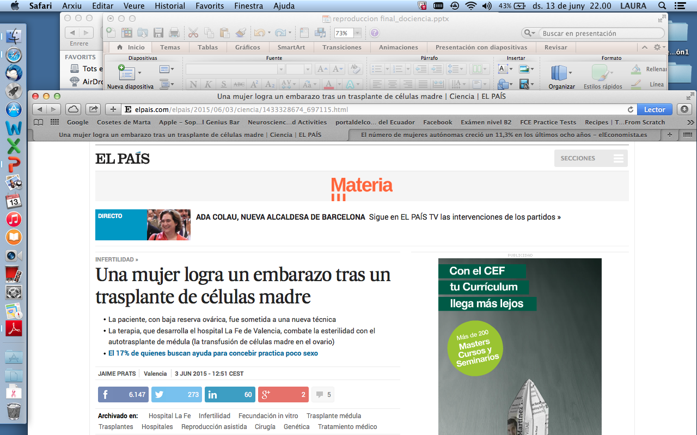
“El procedimiento consiste en un autotrasplante de médula ósea, es decir, de precursores de las células de la sangre (células madre adultas) obtenidos de la propia sangre periférica de la paciente que se dirigen hacia los ovarios para estimularlos y promover la generación de gametos femeninos. Gracias a ello se han podido obtener óvulos, fecundarlos in vitro y transferir uno de ellos a María.
La transfusión de progenitores hematopoyéticos se canaliza a través de un catéter que se introduce por la arteria femoral y se dirige hacia el ovario para estimular la producción de ovocitos. Durante los meses siguientes se monitoriza a las mujeres para observar si mejoran los marcadores de reserva ovárica (los niveles de la hormona antimulleriana y el recuento de folículos), momento en el que se aprovecha para estimular los ovarios y extraer ovocitos.” EL PAIS, 3 juny 2015.
- Hospital La Fe de Valencia, Antonio Pellicer (“Medicina Reproductiva del Instituto de Investigación Sanitaria de La Fe”) .
- Estudi pilot a partir dels treballs de Jonathan Tilly (investigador EEUU)
- Dona de 36 anys, en l’estudi hi ha 20 dones amb edats entre els 18-40 anys amb baixa reserva ovàrica.

Slide 43


TRES PARES GENÈTICS
03/02/15
http://elpais.com/elpais/2015/02/03/ciencia/1422963738_504035.html
https://www.youtube.com/watch?v=6bl3BV9YCMo
Notes:
http://elpais.com/elpais/2015/02/03/media/1422978753_979765.html

Slide 44




Slide 45
mites

Slide 46


MITES AL VOLTANT DE LA REPRODUCCIÓ
La infertilitat és problema de la dona:
1/3
1/3
1/3
10%
Concentració
Morfologia
Mobilitat
2. Les persones que han tingut fills no poden ser infèrtils:
11% parelles que tenen un fill tenen dificultats per concebre un segon fill = infertilitat secundària
Notes:
Spz http://drogarapida.com.br/blog/?attachment_id=995

Slide 47


MITES AL VOLTANT DE LA REPRODUCCIÓ
3. Una dona de 40 anys encara és jove i no té problemes per tindre un embaràs:
40 anys = edat reproductiva avançada
35 anys = Reserva ovàrica comença a disminuir
= 20-30%/mes taxa embaràs natural
40 anys = La majoria són òvuls de mala qualitat
= 5%/mes taxa embaràs natural
+ major probabilitat avortament espontani
+ major probabilitat alteracions genètiques
4. La fertilització in vitro sol produir embarassos múltiples:
- Els fàrmacs estimulen l’ovulació
- Al procediment FIV s’introdueixen més d’un embrió, però les noves tècniques permeten
controlar el nombre d’embrions que s’implanten.
Notes:
Posponer http://www.eleconomista.es/emprendedores-pymes/noticias/6406008/01/15/El-numero-de-mujeres-autonomas-ha-aumentado-un-113-en-los-ultimos-ocho-anos-segun-OPA.html

Slide 48


MITES AL VOLTANT DE LA REPRODUCCIÓ
5. La congelació d’òvuls només és útil per a dones que pateixen malalties com càncer:
Opció perfecta si es vol posposar la maternitat, per evitar futures dificultats.
6. La donació d’òvuls pot fer que et quedes sense òvuls.
No es gasten tots els òvuls
A més la donació no accelera la menopausa
Amb l’estimulació ovàrica es rescaten fol·licles que anaven a perdre’s. Amb els fàrmacs poden continuar la seua maduració.
Notes:
Dependrà del tractament posterior. Per a la inseminació artificial es procura que siguen entre 1-3. Per a una FIV-ICSI es busca aconseguir un nombre raonable d'entre 5 a 12 ovocits, ja que no és segur que tots els òvuls siguen madurs i es fecunden, i després es pot decidir quants embrions es col·loquen en l'úter. Es recomana la transferència d'un o dos embrions, encara que la llei permet transferir fins a tres. El nombre final de fol·licles obtinguts dependrà, en tot cas, de la resposta del cos al tractament.
Finalment, la creença que l'estimulació ovàrica "gasta" òvuls i pot accelerar la menopausa no té cap base. El que fa és "rescatar" alguns dels fol·licles que després de començar a madurar, anaven a degenerar i perdres. Els fàrmacs impulsen que continuen la seua maduració.
Les dones naixen amb una determinada reserva ovàrica. Els òvuls no estan madurs, per ser fecundats, però estàn en els ovaris, i el seu nombre va decreixent gradualment, fins i tot abans de la primera menstruació, fins que s'acaben i arriba la menopausa.

Slide 49
recursos

Slide 50




PEL.LÍCULES
  Semen, una historia de amor
  La decisión más difícil
  Loco por ella
  Gattaca

Slide 51






Slide 52





Slide 53






Slide 54







Slide 55
ENLLAÇOS D’ INTERÈS:
El link de la guia:http://www.sefertilidad.net/docs/pacientes/spr_sef_fertilidad.pdf
http://www.sefertilidad.net/
http://www.sefertilidad.net/docs/biblioteca/libros/saberMas.pdf
http://www.elsevier.es/
http://asebir.com/
http://www.reproduccionasistida.org/
http://www.lainfertilidad.es/
Blogs:
http://www.creandounafamilia.net/

Slide 56
MOLTES GRÀCIES PER LA VOSTRA ATENCIÓ
Laura Domínguez Escribà
DoCiència
http://www.dociencia.cat
laura@dociencia.cat

Slide 57
Celera Genomics busca… … el seu DNA humà
Home que ha patit un càncer testicular i ara presenta problemes de reproducció de 28 anys
Dona sense cap malaltia coneguda de 26 anys
Notes:
Ell ha congelat semen:
- Descongela i considerant que hi ha un baix reconte es farà un ICSI

Slide 58
DNApol busca… …la seua replicació
Home sense cap malaltia coneguda
Dona afectada amb síndrome de Turner
Notes:
ICSI + per a fer una DGP que permeta descartar l’herència de Turner / o bé fer diagnòstic prenatal
Donació òvuls sans
- Es decarta FIV perquè es produeixen interferència de ADN dels spz que no hagen penetrat a l’òvul

Slide 59
RNApol busca… …la seua transcripció
Home afectat per síndrome de Klinefelter (que produeix azoospermia) de 26 anys
Dona sense cap malaltia coneguda de 25 anys
Notes:
- Semen obtingut directament del testicle (TESA) + ICSI
- Semen donant
- Transformació de espermàtida a espermatozoide

Slide 60
Adenina busca… … la seua Timina
Home sense
cap malaltia
Coneguda
de 34 anys
Dona amb malaltia d’herència mitocondrial de 32 anys
… el seu Uracil
Dona donant
d’òvuls, sense
cap malaltia
coneguda
de 26 anys
Notes:
3 DNAs
O bé, ovodonació simple

Slide 61


HERENCIA MITOCONDRIAL
Fig 2. Patrón de herencia mitocondrial cuando el padre está afectado (azul).
http://www.genagen.es/area-pacientes/informacion-genetica-y-enfermedades-hereditarias/conceptos-genetica/tipos-de-herencia-genetica/herencia-mitocondrial/

Slide 62
HERENCIA MITOCONDRIAL
Las enfermedades mitocondriales con herencia materna (también conocida como herencia mitocondrial o citoplasmática) son probablemente tan comunes como las enfermedades mitocondriales autosomales recesivas. T
odas las enfermedades de herencia materna son enfermedades mitocondriales.¹
Algunos ejemplos son: el síndrome MELAS, el síndrome MERRF, el síndrome NARP y la neuropatía óptica hereditaria de Leber
.
http://es.wikipedia.org/wiki/Neuropat%C3%ADa_óptica_hereditaria_de_Leber
http://es.wikipedia.org/wiki/S%C3%ADndrome_MELAS

Slide 63

HERENCIA AUTOSÓMICA DOMINANTE
Enfermedades autosómicas dominantes.
Acondroplasia
Algunos tipos de enfermedad de Charcot-Marie-Tooth.
Enfermedad de Huntington.
Algunos tipos de hemocromatosis.
Neurofibromatosis
Algunos tipos de osteogénesis imperfecta.
Algunos tipos de retinosis pigmentaria.
Síndrome de Marfan.
Patrón de herencia autosómica dominante con un progenitor afectado (azul).
Notes:
http://www.genagen.es/area-pacientes/informacion-genetica-y-enfermedades-hereditarias/conceptos-genetica/tipos-de-herencia-genetica/herencia-autosomica-dominante/

Slide 64

HERENCIA AUTOSÓMICA RECESIVA
Enfermedades autosómicas recesivas.
Algunos tipos de enfermedad de Charcot-Marie-Tooth.
Fenilcetonuria.
Fibrosis quística.
Algunos tipos de hemocromatosis.
Algunos tipos de osteogénesis imperfecta.
Algunos tipos de retinosis pigmentaria. http://www.opticas.info/articulos/retinosis-pigmentaria-2.html
Tasasemia.
Patrón de herencia autosómica recesiva cuando los dos progenitores son portadores.
Notes:
Patrón de herencia autosómica recesiva cuando los dos progenitores son portadores.

Slide 65


HERENCIA LIGADA AL CROMOSOMA X DOMINANTE
Fig 1. Patrón de herencia ligada al cromosoma X dominante cuando la madre está afectada (azul).
Fig 2. Patrón de herencia ligada al cromosoma X dominante cuando el padre está afectado (azul).
Notes:
http://www.genagen.es/area-pacientes/informacion-genetica-y-enfermedades-hereditarias/conceptos-genetica/tipos-de-herencia-genetica/herencia-ligada-al-cromosoma-x-dominante/
Autor: Carlos Esteban

Slide 66
HERENCIA LIGADA AL CROMOSOMA X DOMINANTE
Enfermedades dominantes ligadas al cromosoma X.
Algunos tipos de enfermedad de Charcot-Marie-Tooth.
Síndrome de X frágil.

Slide 67





Slide 68


HERENCIA LIGADA AL CROSOMA X RECESIVA
Fig 1. Patrón de herencia ligada al cromosoma X recesiva cuando la madre está afectada (azul).
Fig 2. Patrón de herencia ligada al cromosoma X recesiva cuando el padre está afectado (azul).
Notes:
http://www.genagen.es/area-pacientes/informacion-genetica-y-enfermedades-hereditarias/conceptos-genetica/tipos-de-herencia-genetica/herencia-ligada-al-cromosoma-x-recesiva/

Slide 69

HERENCIA LIGADA AL CROSOMA X RECESIVA
Enfermedades recesivas ligadas al cromosoma X.
Distrofias musculares de Duchenne y Becker.
Hemofilia
Algunos tipos de retinosis pigmentaria.
Fig 3. Patron de herencia ligada al cromosoma X recesiva cuando la madre es portadora (alelo azul) pero no afectada (gris).
Notes:
http://www.genagen.es/area-pacientes/informacion-genetica-y-enfermedades-hereditarias/conceptos-genetica/tipos-de-herencia-genetica/herencia-ligada-al-cromosoma-x-recesiva/

Slide 70
HERENCIA LIGADA AL CROMOSOMA Y
HERENCIA HOLÁNDRICA: ESTAMOS refiriéndonos a la herencia ligada al cromosoma Y.
En este sentido hay que decir, que solo se conoce un trastorno relacionado con este cromosoma
Sexual, que es el denominado “síndrome de la oreja velluda”. Este enfermedad es transmitida
Por el enfermo, que evidentemente es un varón, a toda su descendencia masculina. A las hijas
Esta enfermedad no les afectará porque su genotipo sexual es XX.
Carlos Navarro López,
http://mural.uv.es/monavi/disco/primero/biologia/Tema34.pdf

Slide 71


HERENCIA LIGADA AL CROMOSOMA Y

Slide 72

TRES PARES GENÈTICS
http://elpais.com/elpais/2015/02/03/ciencia/1422963738_504035.html
Notes:
http://elpais.com/elpais/2015/02/03/media/1422978753_979765.html

Slide 75

VIDEO ESTUDI GENÈTIC: DGP

Slide 76
MOLTES GRÀCIES PER LA VOSTRA ATENCIÓ
Laura Domínguez Escribà
DoCiència
http://www.dociencia.cat
laura@dociencia.cat

